Slide 1
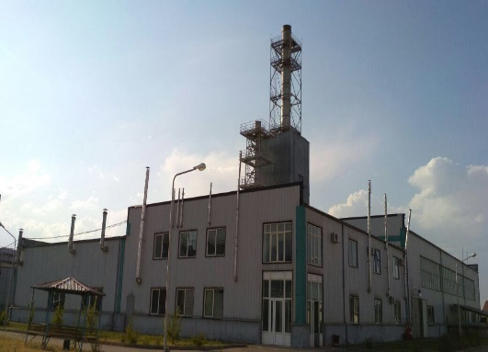
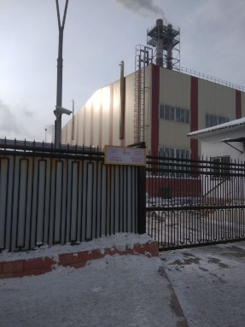
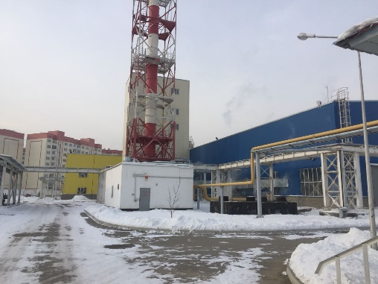
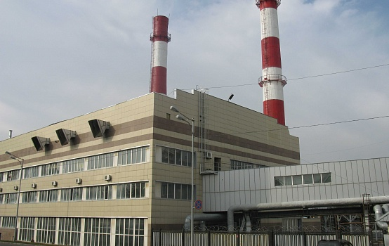
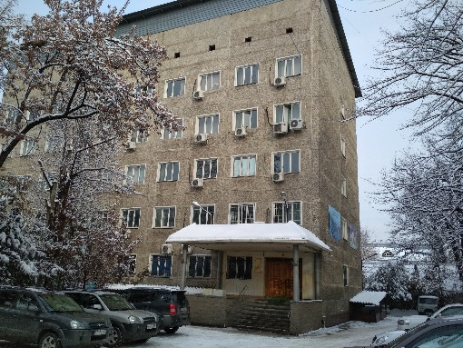
Информация к отчету об исполнении утвержденной тарифной сметы, об исполнении утвержденной инвестиционной
программы, о соблюдении показателей качества и надежности регулируемых услуг и достижении показателей
эффективности деятельности ТОО «Алматытеплокоммунэнерго» по итогам 2022 года, по регулируемой услуге –
производство тепловой энергии

Slide 2
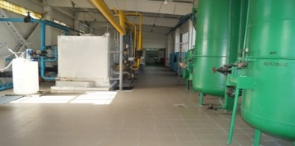
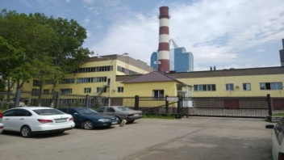
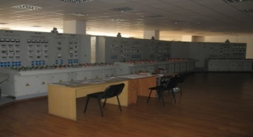
Общая информация
1. Общая информация об ТОО «АТКЭ»
О предприятии
Информация о котельных
ТОО «АТКЭ» является теплогенерирующей компанией с охватом 35% населения города Алматы.
Род деятельности:
Производство тепловой энергии
Подпитка тепловых сетей (нерегулируемая деятельность)
Состав ТОО:
Основным участником Товарищества является - КГУ «Управление энергетики и водоснабжения города Алматы» с долей 99,93%.
0,07% - Физические лица.
Уставный капитал - 21 780 478,6 тыс. тенге
Сотрудники (общее число 1 160 человек):
На балансе Товарищества 84 ед. котельных, общей мощностью 1 754,29 Гкал/ч:
9 крупных котельных (РКО, ЮРК, ЮВРК, СВК, Кокжиек, Аккент, Премьера, Жас-Канат, Аэропорт) мощностью от 35 до 502 Гкал/ч
75 мелких котельных мощностью от 0,1 Гкал/ч до 20 Гкал/ч
Основной вид топлива – природный газ
2 котельные на альтернативном виде топлива:
На угле – котельная «Шелихова»;
На электроэнергии – котельная «Медеу».
27 чел - административно управленческий персонал
1 133 чел – производственный персонал
2

Slide 3
Тарифы ТОО «АТКЭ» в 2022 году и структура затрат
Изменение тарифов на тепловую энергию в 2022 году:
с 01 января 2022 года в соответствии с Приказом ДКРЕМ МНЭ РК по городу Алматы от 29.11.2021 года №142-ОД действовал тариф - 4 939,06 тенге/Гкал (без учета НДС);
На основании Приказа ДКРЕМ МНЭ РК по городу Алматы от 20 сентября 2022 года №110-ОД с 01 октября 2022 года, в связи с повышением цены на газ, тариф утвержден в размере - 5 559,82 тенге/Гкал (без учета НДС)
3

Slide 4
2. Информация об исполнении утвержденной инвестиционной программы за 2022 год
№ | Наименование мероприятий | План, тыс. тенге | Факт, тыс. тенге | Отклонения, тыс. тенге
1 | Реконструкция котельных с заменой котлов | 49 778,038 | 34 448,264 | 15 3329,774
2 | Замена горелок | 21 057,25 | 18 505,265 | 2 551,985
3 | Замена фильтров и систем вода очистки воды | 37 445,383 | 36 629,315 | 816,086
4 | Замена насосов | 46 903,498 | 35 471,153 | 11 432,35
5 | Замена задвижек, трубопровода, водопровода, латунных трубок | 115 270,987 | 95 348,622 | 19 922,37
6 | Замена приборов учета, регулятора | 43 274,156 | 38 324,3 | 4 949,856
7 | СМР | 3 491,648 | 3 491,60 | 0,05
8 | Дополнительное оборудование и установки для производственных нужд | 8 060,00 | 6 157,78 | 1 902,22
9 | Услуги | 3 236,29 | 2 567,54 | 668,75
Итого |  | 328 517,25 | 270 943,83 | 57 573,419
Дополнительные работы и приобретение основных средств за счет экономии
1 | Приобретение насосов |  | 8 082,4
2 | Приобретение электродвигателя, клапанов регулирующих |  | 10 229,00
3 | Автомобили бортовые ГАЗ А22R33 |  | 25 593,00
4 | Проведение ремонта в помещениях (диспетчерской группы) |  | 13 665,00
Итого |  |  | 57 569,4
Всего |  | 328 517,25 | 328 513,23 | 4,019
Информация по форме 1 Приложения 5 Правил осуществления деятельности субъектами естественных монополии от 13.08.2019г. №73 представлена на отдельном файле, Приложение 1
4

Slide 5
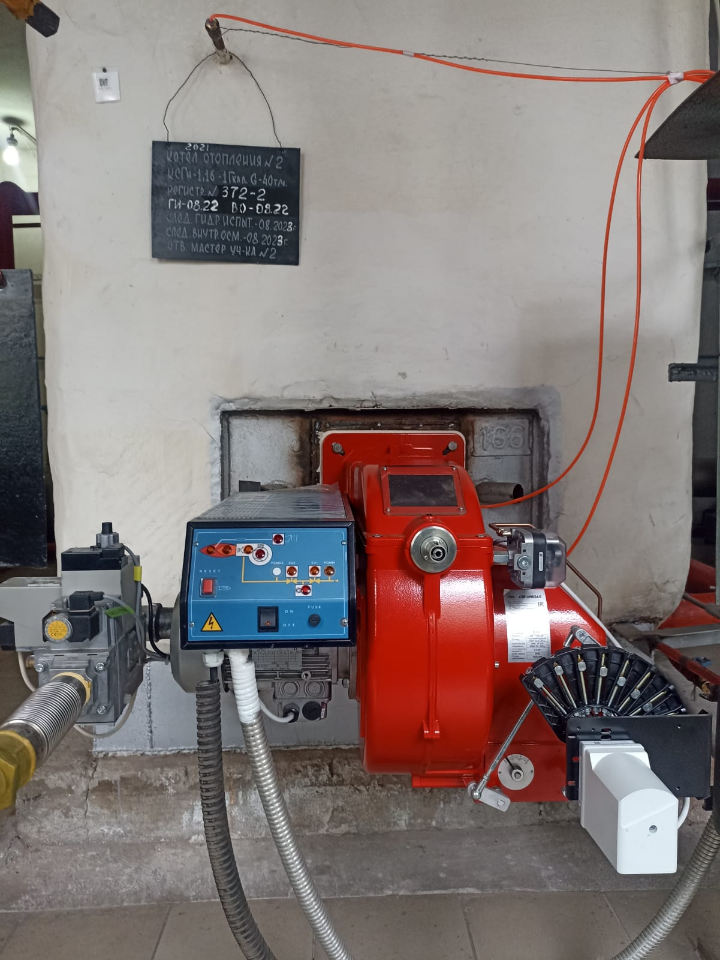
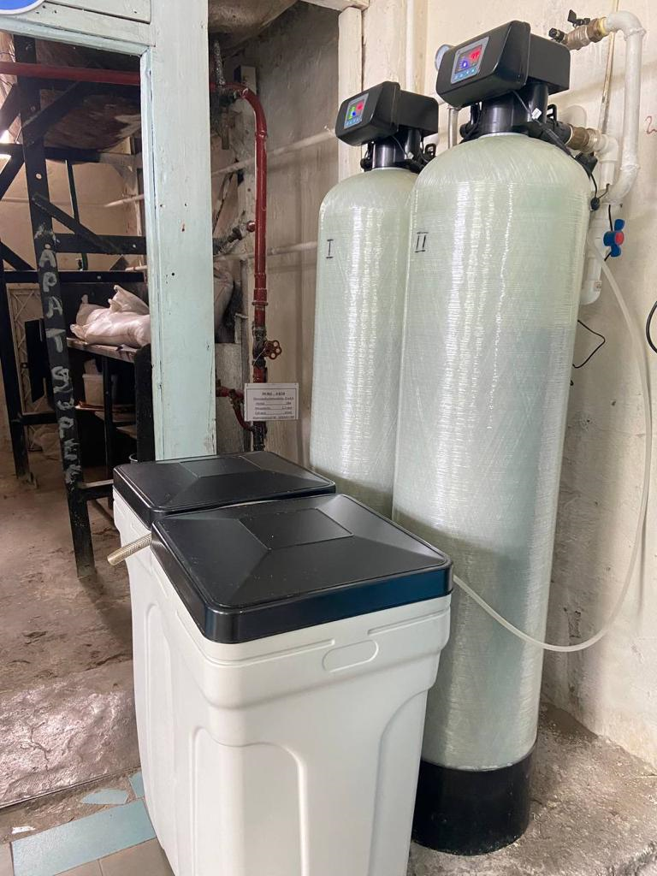
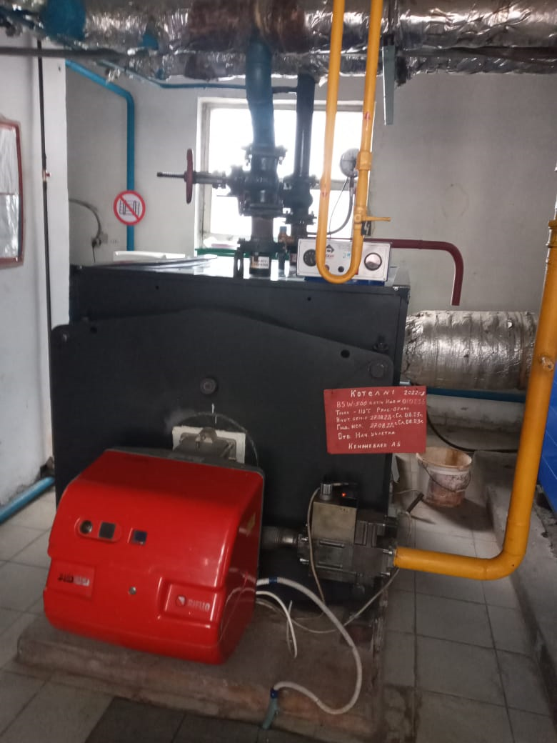
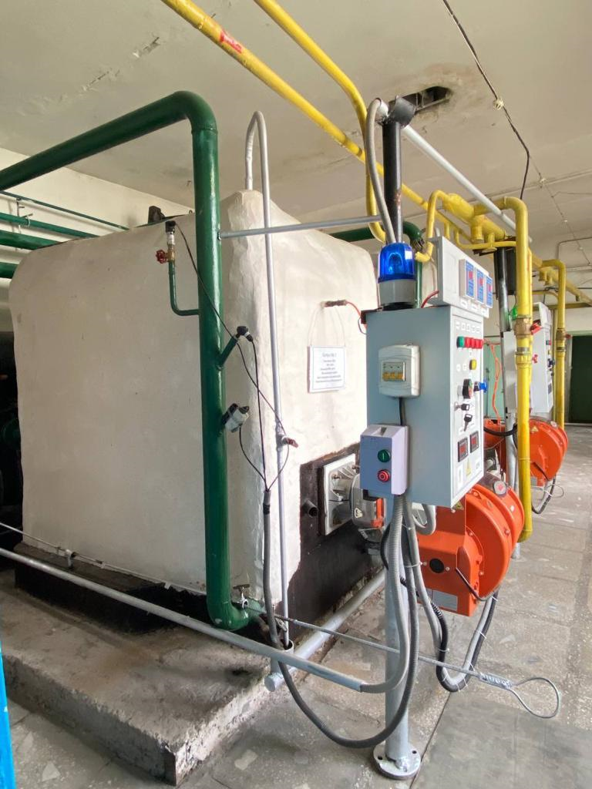
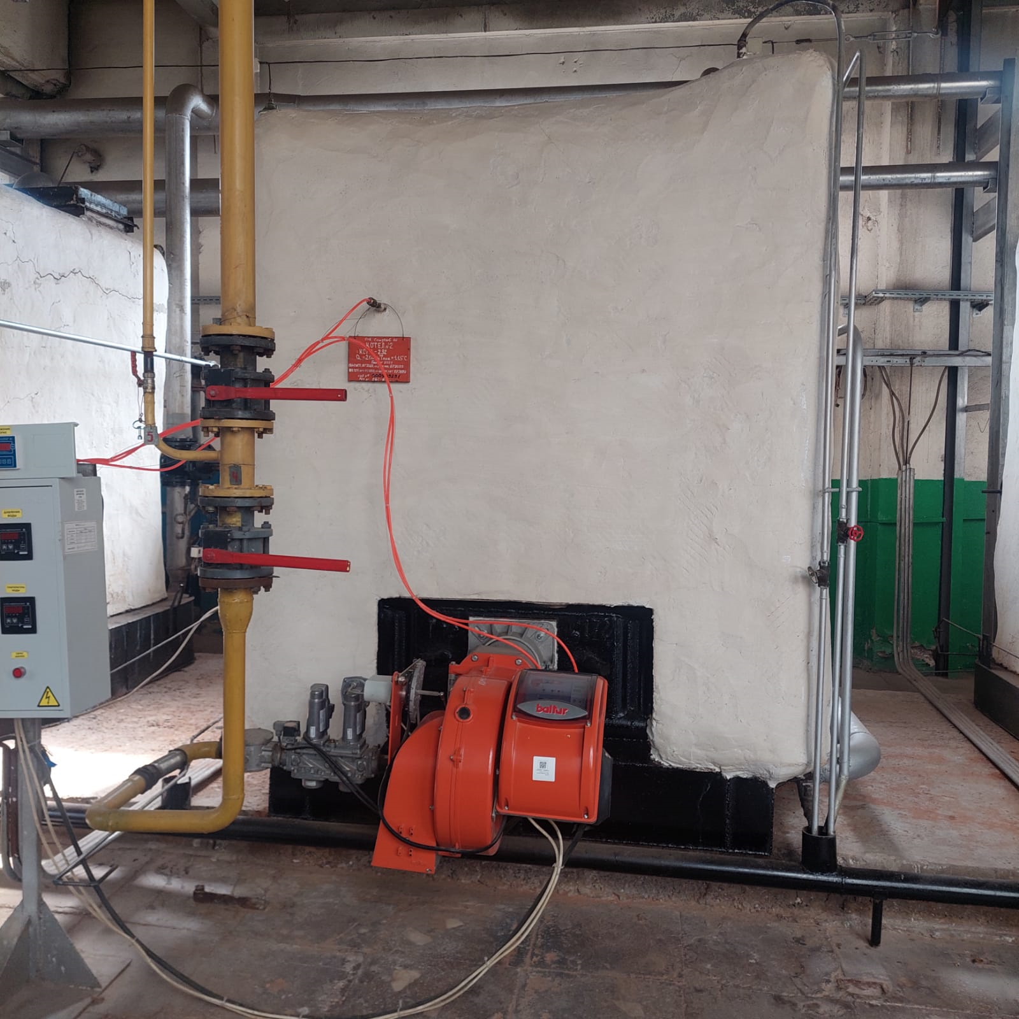
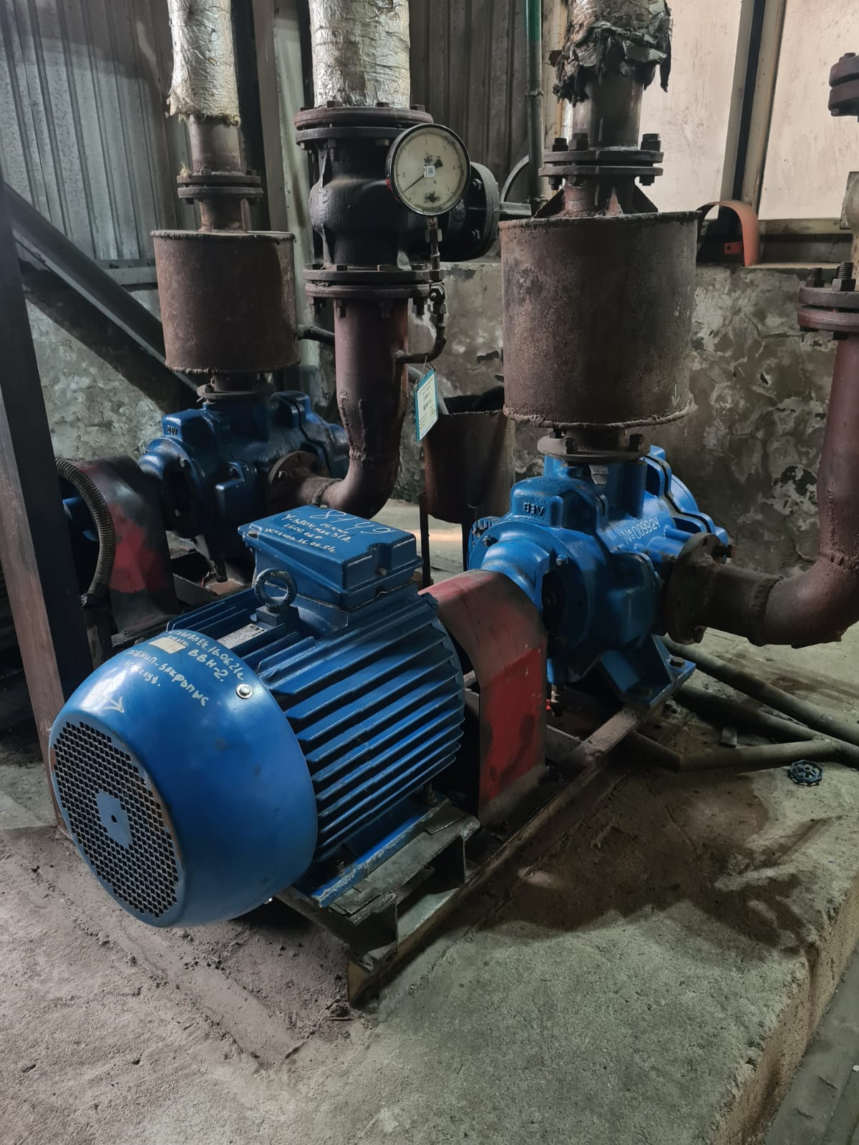
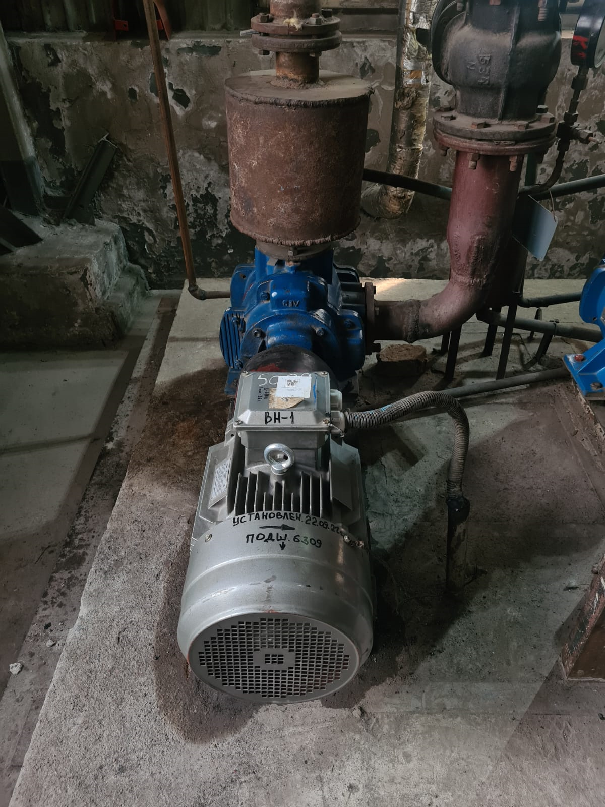
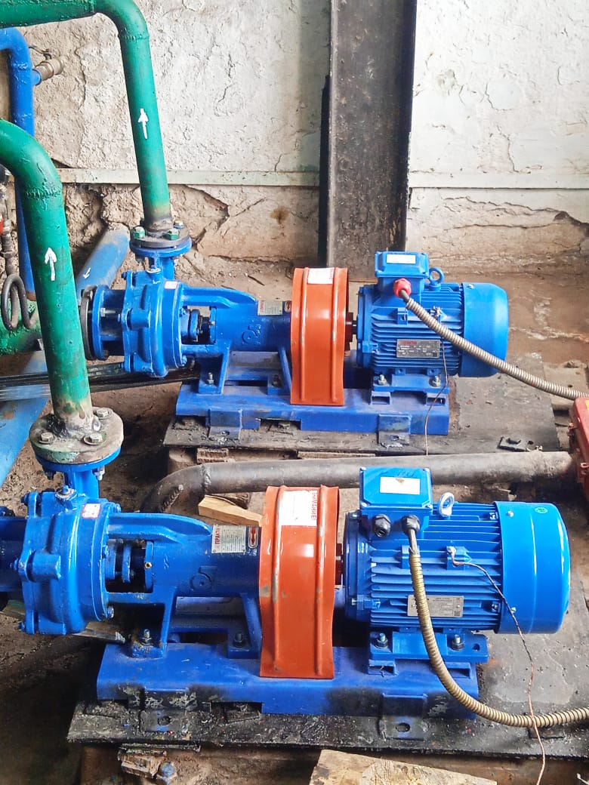
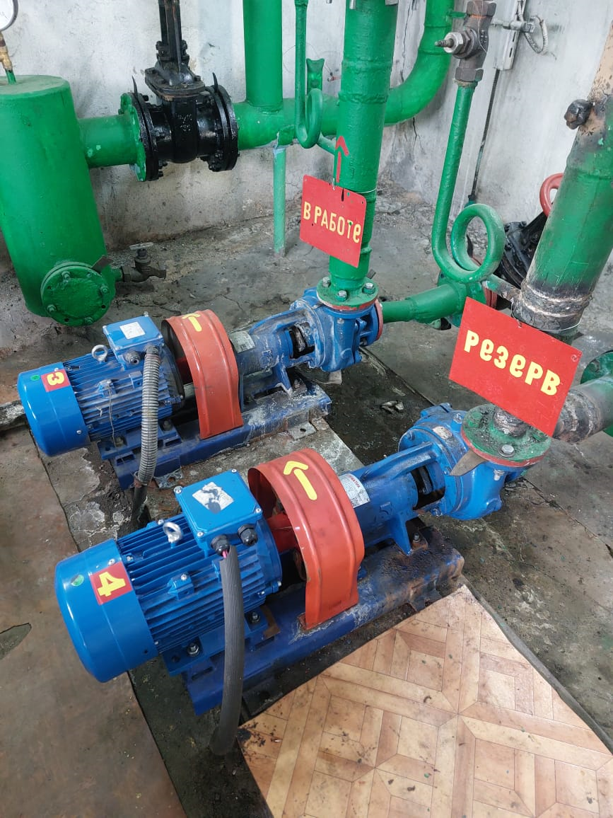
Замена горелки на котельной «Глазунова», замена АХВО по котельной «Школа № 11», установка котлов и оборудования на котельных «Чехова», «Красногвардейский тракт», «Дунентаева»
Замена насосов на котельных «Аэропорт», «Медеу», «Санаторий Каменское плато»
5

Slide 6
3. Информация об исполнении показателей утвержденной тарифной сметы за 2022 год
тыс. тенге
Наименование показателей | Принято в утвержденной тарифной смете | Фактические Показатели | Отклонение, в %
Затраты на производство товаров и услуг | 12 219 127 | 13 441 339 | 10%
в.т.ч. Материальные затраты | 9 389 748 | 9 627 218 | 2,5%
Топливо | 7 874 220 | 8 082 637 | 2,6%
Электроэнергия | 1 449 976 | 1 473 441 | 1,6%
Затраты на оплату труда | 2 116 439 | 2 154 741 | 1,8%
Амортизация | 289 954 | 1 132 578 | 290,6%
Ремонт | 217 819 | 300 938 | 38,2%
Прочие затраты | 190 876 | 212 080 | 11,1%
Налоги (экологические платежи) | 14 290 | 13 785 | -3,5%
Общие и административные расходы | 274 205 | 277 167 | 1,1%
в .т.ч. Затраты на оплату труда | 102 909 | 104 535 | 1,6%
Налоговые платежи и сборы | 158 768 | 158 844 | 0,1%
Прочие расходы | 12 527 | 13 789 | 10,1%
ВСЕГО ЗАТРАТ (тыс. тенге) | 12 493 331 | 13 718 506 | 9,8%
ВСЕГО ДОХОДОВ (тыс. тенге) | 12 493 331 | 11 816 774 | -5,4%
Результаты деятельности (прибыль, убыток) | 0 | -1 901 732
Объём оказываемых услуг (тыс.Гкал) | 2 247,07 | 2 281,17 | 1,5%
Тариф (без НДС тенге/Гкал) | 5 559,82 | 5 180,13
Информация по форме 2 Приложения 5 Правил осуществления деятельности субъектами естественных монополии от 13.08.2019г. №73 представлена на отдельном файле, Приложение 2 (постатейное исполнение утвержденной тарифной сметы 2022г.)
6

Slide 7
4. Информация о соблюдении показателей качества и надежности регулируемых услуг по итогам 2022г.
5. Информация о достижении показателей эффективности деятельности субъекта естественной монополии по итогам 2022г.
Утверждение показателей качества и надежности регулируемых услуг и достижении показателей эффективности деятельности субъектов естественных монополий предусмотрены при утверждении тарифов с применением стимулирующего метода тарифного регулирования.
Для ТОО «АТКЭ» на 2022 г. тариф и тарифная смета утверждены по затратному методу тарифного регулирования, соответственно показатели качества и надежности регулируемых услуг и достижения показателей эффективности деятельности для ТОО «АТКЭ» на 2022г. не утверждены.
7

Slide 8
6. Информация об основных финансово-экономических показателях деятельности по итогам 2022г.
Наименование показателей | За отчетный период, тыс. тенге
Выручка | 12 577 112
Себестоимость реализованных товаров и услуг | 14 421 119
Валовая прибыль (убыток) | -1 844 007
Административные расходы | 798 023
Итого операционная прибыль (убыток) | -2 642 030
Прочие доходы | 2 437 841
Прочие расходы | 7 603
Прибыль (убыток) до налогообложения | -211 792
Расходы (-) доходы (+) по подоходному налогу | -56 776
Прибыль (убыток) после налогообложения | -268 568
8

Slide 9
7. Информация об объемах предоставленных регулируемых услуг по итогам 2022г.
Наименование | Утвержденный объем | Фактический объем | отклонение, в %
Объем тепловой энергии, тыс. Гкал | 2 247,07 | 2 281,17 | 1,5
На увеличение фактического объема повлияло увеличение длительности отопительного периода на 8 дней и переход котельных по требованию ТОО «АлТС» на работу по новым температурным графикам, с увеличением температуры теплоносителя в подающем трубопроводе.
8. Информация о проводимой работе с потребителями регулируемых услуг
Единственным потребителем ТОО «АТКЭ» является ТОО «АлТС». По данным ТОО «АлТС» количество отапливаемых ТОО «АТКЭ» объектов составляют 4 611 ед. При этом, основной задачей Товарищества является качественное и бесперебойное обеспечение выработки тепловой энергии и ГВС для обслуживаемого населения города Алматы.
9

Slide 10
9. О перспективах деятельности (Планы развития):
Инвестиционная программа ТОО «АТКЭ» на 2023-2026 годы
На основании утвержденной «Инвестиционной программы», на 2023 год запланированы работы, направленные на повышение эффективности работы, замена и модернизация оборудования на более современное, за счёт собственных средств на сумму 293 240 010 тенге. Кроме того, в рамках программы «Тариф в обмен на инвестиции», с целью снижения износа оборудования, планируются дополнительные инвестиционные вложения в 2023-2026 гг.
В 2023 году планируется проведение работ по замене котлов КСГн-0,63 (котельная «Школа № 47»), КСГн-1,16 (котельная «СШ №85», котельная «№4 Городская больница» и котельная «Мелькомбинат»). Для реализации проекта выделены финансовые средства из собственного бюджета.
В 2023 году запланирована замена узла учета газа по девяти котельным города, а именно: «Кокжиек», «Поликлиника № 2», «Школа № 20», «Школа № 31», «Черниговская», «Вокзальная», «Солнечная», «Акбулак», «Школа № 50». Это позволит проводить постоянный мониторинг расхода газа.
В рамках Дорожной карты по реализации «Программы развития города Алматы до 2025 года и среднесрочные перспективы до 2030 года», утвержденной решением ХXV сессии Маслихата г.Алматы VII-го созыва от 12 сентября 2022 года, в 2023 году планируется разработка проектно-сметной документации для дальнейшей реконструкции и модернизации 21 малой котельной ТОО «АТКЭ».
10

Slide 11
9. О перспективах деятельности (Планы развития):
Возможные изменения тарифов до истечения его срока деятельности
В соответствии с внесенными изменениями в Закон «о естественных монополиях», изменение тарифов предусмотрено в следующих случаях:
изменение вида и стоимости стратегических товаров и (или) подлежащих государственному регулированию тарифов (цен) на транспортировку стратегических товаров;
изменение ставок налогов и других обязательных платежей в бюджет в соответствии с налоговым законодательством Республики Казахстан;
изменение утвержденной инвестиционной программы в связи с реализацией государственных программ и (или) национальных проектов, а также документов системы государственного планирования, утвержденных уполномоченным органом;
увеличение объемов предоставляемых регулируемых услуг;
изменение среднемесячной номинальной заработной платы одного работника по видам экономической деятельности в регионе (городе), сложившейся по данным статистики за год.
11

Slide 12
Спасибо за внимание!

